Slide 1

你好，相见就是缘分，希望你能保持学习的动力，不断进步和成长
我的全部课程列表：
Python零基础入门视频教程 https://edu.csdn.net/course/detail/28047
Python爬虫从入门到进阶实战 https://edu.csdn.net/course/detail/29408
Python使用Flask入门Web开发 https://edu.csdn.net/course/detail/29409
Python使用Numpy入门数据计算 https://edu.csdn.net/course/detail/29411
Python使用Pandas入门数据分析 https://edu.csdn.net/course/detail/29414
Python数据图表可视化 https://edu.csdn.net/course/detail/29415
推荐系统入门到实战 https://edu.csdn.net/course/detail/29416
Tensorflow深度学习入门到实战 https://edu.csdn.net/course/detail/29417
也欢迎大家关注我的微信公众号：蚂蚁学Python
公众号会不停歇的分享Python领域技术干货
学习是件需要一辈子努力和持续的事情，你同意吗？

Slide 2
Python零基础入门
视频教程

Slide 3
课程大纲
课程定位：Python入门课程，讲述基本语法知识和实践案例。
为什么要学习Python？
Python的简介、版本选择、安装、开发环境
2.1 Python的简介和版本选择
2.2 Python的安装
2.3 Python的开发环境
3. Python基础知识
3.1 打印、缩进、注释
3.2 基本数据类型和变量
3.3 运算符
3.4 条件语句if
3.5 循环语句for和while
3.5 循环跳转break和continue
4. Python的数据结构
4.1 字符串 str
4.2 列表 list
4.3 元组 tuple
4.4 字典 dict
4.5 集合 set
5. Python的函数、类、模块
5.1 函数定义和调用
5.2 类的定义和使用
5.3 自定义模块和引入模块
6. Python常用开源库介绍
7. Python读写文件的方法

Slide 4
为什么要学习Python？

Slide 5
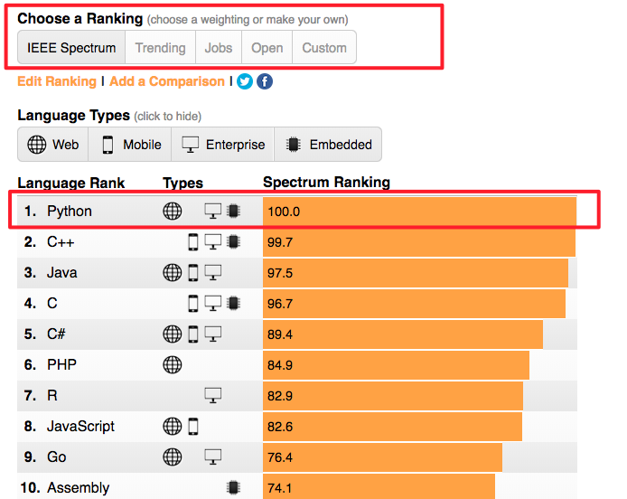
IEEE Spectrum年度编程语言排行榜：
2018年，Python在总排行、发展趋势、就业市场需求、开源领域均年度排名第一

Slide 6
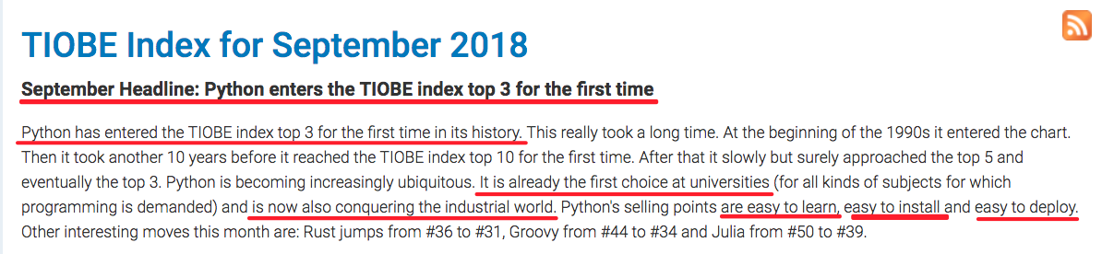
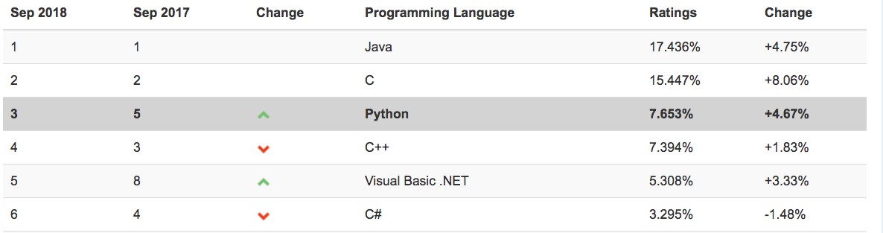
Tiobe编程语言月度热门排行榜：
2018年09月，Python首次打败C++进入第三热门语言
Python已经成为各个大学的首选语言，它的卖点是容易学习、容易安装、容易部署

Slide 7
Python为什么这么火？
受到大数据、人工智能领域的猛烈兴起，Python在这两个领域是最常用的语言
Python自己简单易学、使用方便，能够快速的解决问题
个人使用Python六年，利用Python解决了无数的问题！
相比于Java、Php等语言，在很多领域Python开发简单快速，让你犹如一名极客：
传统领域
文件处理、数据统计、爬虫、在线WEB服务、访问数据库、Excel读取/生成/下载等等
大数据领域
Hadoop/Hive/Spark大数据处理
人工智能领域
数据计算：numpy、pandas
机器学习：Spark MlLIB包、scikit-learn机器学习、surprise推荐算法包
深度学习：tensorflow框架、paddlepaddle框架

Slide 8
不论你是想要新进入IT领域
或是想寻求新的职场突破点
或者想要追求当前最热的AI趋势
Python都是你应该学习的第一编程语言！

Slide 9
Python的简介、版本选择、安装、开发环境
Python的简介：
Python是一门解释型的、面向对象的程序设计语言
特点：易学习、易阅读、易维护、跨平台、开源库极其丰富
Python库列表：https://pypi.org/simple/
版本选择：
Python2和Python3差异非常大
Python3是趋势和未来，Python2官方将在2020年停止升级维护
Python官方：https://wiki.python.org/moin/Python2orPython3

Slide 10
Python的安装
windows: execute包安装+配置环境变量
mac：pkg安装，或者brew命令行安装
ubuntu：apt-install安装
centos：yum安装
或者下载源码包自己make install

Slide 11
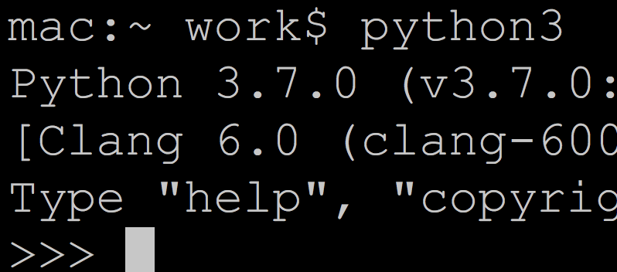
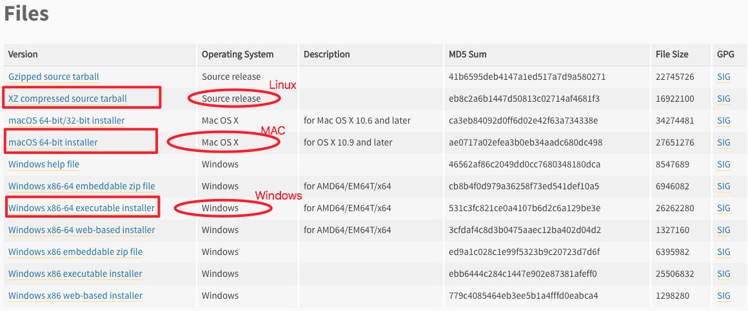
Python的简介、版本选择、安装、开发环境
Python的安装：
Mac：直接安装下载的pkg文件
Windows：安装exe文件，然后需要配置PATH环境变量
Linux：下载tar.xz的源码包，然后解压、编译和安装

Slide 12
Python的简介、版本选择、安装、开发环境
可以使用三种环境开发Python代码：
命令行
适用于快速语法学习和测试
使用pip安装ipython插件可以极大提升使用体验（代码提示）
文本编辑器(vim、atom、sublime)编写和运行
适用于小型需求代码编写
集成开发环境PyCharm
大型项目代码编写、调试

Slide 13
Python的代码风格、缩进、注释
Python的设计目的：一种优美而强大，提供给非专业程序设计师使用的语言
在命令行输入import this即可查看（前几条）：
优美胜于丑陋（Python以编写优美的代码为目标）
明了胜于晦涩（优美的代码应当是明了的，命名规范，风格相似）
简洁胜于复杂（优美的代码应当是简洁的，不要有复杂的内部实现）
复杂胜于凌乱（如果复杂不可避免，要保持接口简洁）
扁平胜于嵌套（优美的代码应当是扁平的，不能有太多的嵌套）
间隔胜于紧凑（优美的代码有适当的间隔，不要奢望一行代码解决问题）
可读性很重要（优美的代码是可读的）
Python的代码缩进：
下一层级的代码，使用TAB或者四个空格来缩进
Python注释的方法：
使用#号进行行注释
使用三个双引号或者三个单引号，在文件开头、类/函数开头注释

Slide 14
Python的基本数据类型和变量
基本数据类型（相对于String/List/Dict/Tuple等高级数据结构）
整数：
举例：1、2、234、-123、0
类型：int
浮点型（小数）：
举例：1.3、2.14、-2.34
类型：float
布尔值：
举例：真True、假False
类型：bool
空值：None
变量：
存储信息、信息可变的一个名字
变量名必须是大小写英文、数字和_的组合，且不能用数字开头

Slide 15
Python的运算符
结果是数字
# 算数运算符：+-*/% a, b = 3, 2 c = a + b # 加法 c = a – b # 减法 c = a * b # 乘法 c = a / b # 除法 c = a % b # 取余
结果是True/False可以作为if、while、for的判断表达式
# 比较运算符 a == b # 等于 a != b # 不等于 a > b # 大于 a >= b # 大于等于 a < b # 小于 a <= b # 小于等于
# 逻辑运算符 a==b and c==d # 并且 a==b or c==d # 或者 not a == b # 非
# 赋值运算符 a = 3 # 赋值 a += 2 # 加等 a -= 2 # 减等 a *= 2 # 乘等 a /= 2 # 除等
a %= 2 # 取余等
组
合
# 成员运算符 l = [1, 2, 3, 4] 1 in l #包含 2 not in l #不包含

Slide 16
Python的if语句
age = 25 # 采用if、elif、else的方式进行，可以有多个elif if age < 10: print("child")
print("hello") elif age < 20: print("young") elif age < 60: print("middle") else: print("old")
# if的简写形式 a = 3 b = 'big' if a > 2 else 'small' print(b)
没有else if，只有elif

Slide 17
Python的for循环
for循环用于遍历python的容器，包括：
遍历字符串str ： for s in "abc"
遍历列表list ： for i in [1,2,3]
遍历元组tuple ： for i in (1,2,3)
遍历字典dict ： for i in {"name":"xiaoming", "age":20}
遍历集合set ： for i in set([1,2,3])
python的for循环，不能写成JAVA/C的for(int i=0; i<100; i++)的形式
可以用for i in range(100): print(i)代替
range的使用：
range是一个函数，可以挨个产出数字，可以用list(range(10))打印range的元素列表
用法1：range(5)，输出[0,1,2,3,4]，注意，不包括最后一个数字
用法2：range(2,5)，输出[2,3,4]，注意，包括第一个数字，不包括最后一个数字
用法3：range(3,10,2)，输出[3,5,7,9]第三个参数是步子大小

Slide 18
Python的while循环以及和for的区别
while：
循环重复判断条件，如果为True就执行，如果为Fasle就退出循环；
idx = 0
while idx < 100:
print(idx)
idx += 1
for idx in range(100):
print(idx)
for和while都是循环，有什么区别？
取决于要遍历的数据结构
如果有一个现成的数据可以挨个遍历，用for+in搭配最简洁
for e in range/string/list/tuple/dict/set/file
如果没有，就写成条件是否满足的形式，用while实现

Slide 19
Python的break和continue关键字
break：跳出for/while的整体循环，继续往下执行
continue：结束for/while的当次循环，继续下一个循环
继续下一个循环
while/for ...:
# 语句1
break
# 语句2
while/for ...:
# 语句1
continue
# 语句2，本次不会执行
跳出整个while/for循环

Slide 20
Python读写文件的方法
读取文件的对象：fin = open("data.txt")
写出文件的对象：fout = open("data.txt","w")
读取文件的全部内容：whole_data = fin.read()
按行读取文件的内容：for line in fin: print(line)
写出一行数据到文件：fout.write("xyz\n")
文件的关闭：fin.close()和fout.close()
写出大文件时刷新内存到文件：fout.flush()

Slide 21
Python的字符串
Python本身作为一个擅长数据处理、文本处理的语言，开发中需要大量的处理字符串 字符串可以从前端用户输入、日志文件读取、数据库查询、网络爬取，然后进行各种处理变换和利用
知识点1：单引号、双引号、三引号
知识点2：获取子串
Python的字符串
类型：str
知识点3：字符串的格式化
知识点4：字符串的常用方法

Slide 22
Python的字符串 – 知识点1 – 单引号、双引号、三引号
字符串可以使用单引号、双引号、三引号包括起来的内容
单引号和双引号都可以包含字符串
"hello"和'hello'是一样的
单引号中可以直接放双引号，不用转义
'hello "python" world'
双引号中可以直接放单引号，不用转义
"hello 'python' world"
单引号中放单引号，需要用\转义
'hello \'python\'world'
双引号中放双引号，需要用\转义
"hello \"python" world"
三个双引号，或者三个单引号，可以包含多行数据，并且里面可以随便包含双引号和单引号
sql = """
select *
from table
where name like '%li%'
order by id desc
"""
print(sql)

Slide 23
Python的字符串 – 知识点2 - 获取子串
使用数字下标，可以直接访问某个字符，"abc"[0] == "a"
数字下标可以从-1开始，代表从字符串最后开始数，"abc"[-1] == "c"
可以使用切片，获取子字符串
str[2:4]，获取2~4的子字符串，包括第2个元素，不包括第4个元素
str[:4]，获取从开头0到第4个元素(不包括)的子串，"2018-09-24"[:4]
str[4:]，获取从第4个元素(包括)开始，到最后的子字符串

Slide 24
Python的字符串 – 知识点3 – 字符串的格式化
当将数据返回给客户端、写出到文件、存入到数据库的时候
经常需要对外输出一个字符串，这个字符串是很多个变量和字符串的拼接格式化
方法1：用加号拼接字符串和字符串，"hello" + s
方法2：使用百分号格式化符号，"buy %s, count %d, price %f."%("apple", 10, 99.9)
方法3：使用format函数，"{vara} and {varb}".format(vara="liming", varb="xiaomei")
方法4：使用py3.6新的format方法，f"buy {name}, count is {count}"
方法5：使用join函数，"\t".join(['a','b','c'])

Slide 25
Python的字符串 – 知识点4 – 字符串的常用方法
字符串支持的常用方法列表
len("abc") 字符串的长度
str(12), str(1.2), str([1,2,3]把对象变成字符串
str.endswith(".txt")，判断是否已某个字符串结尾
str.startswith("test_")，判断是否以某个字符串开头
str.replace(old, new)，将旧字符串替换为新字符串
str.split(",")，使用字符串分割字符串得到一个list
str.strip()，去除字符串两边的空格
str.isnumeric()，判断字符串是不是数字

Slide 26
Python的列表list
Python的列表list是一种保存有序项集合、可变的数据结构（可以增加和删除项）
创建一个空列表：data = []
创建一个有值列表：data = [1,2,3,4]
知识点1：列表的索引和切片
Python的列表
类型：list
知识点2：列表的常用方法
知识点3：方便的列表推导式

Slide 27
Python的列表 – 知识点1 – 列表的索引和切片
索引：list[idx]，访问某个元素，idx>=0 and idx <= len(list)-1
索引： idx可以是负数，从-1往前数
切片：list[begin:end]，获取切片List，从begin开始，到end结束(不包括end)
索引和切片对应的值都是可以修改的（字符串不可以）

Slide 28
Python的列表 – 知识点2 – 列表的常用方法
list.append(item)，在列表末尾新增一个元素
list.extend(list)，在列表末尾新增一个列表
list + list，返回一个新的List合并的list
list.clear()，清空列表中的所有元素
len(list)，返回列表的元素个数
for i in list: print(i)，按顺序遍历列表
for idx,value in enumerate(list): print(idx, value)，用下标和数值遍历列表
for idx in range(len(list)): print(idx, list[idx]) ，用下标和数值遍历列表
list.sort(key=None, reverse=False)，对list进行排序
list.reverse()，翻转list自身

Slide 29
Python的列表 – 知识点3 –方便的列表推导式
列表推导式（又称列表解析式）提供了一种简明扼要的方法来创建列表。
squares = [ x*x for x in list if x%2==0 ]
结果元素表达式
遍历输入序列
设定需要满足的条件
问题：计算10以内的所有偶数的平方，存入一个列表
如果不用列表推导式：
squares = []
for x in range(10):
if x%2 == 0:
squares.append(x*x)
如果使用列表推导式：
squares = [x*x for x in range(10) if x %2 == 0]
实际例子1：将文件每一行的第一列放到一个列表
ids = [line.strip().split("\t")[0] for line in fin if len(line.strip())>0]
实际例子2：怎样使用str.join函数处理List
datas = [1,2,3,4,5]
print("\t".join([str(x) for x in datas]))

Slide 30
Python的元组tuple
字符串、列表、元组都是序列类型
支持索引、切片、in/not in、遍历
元组tuple
一种类似列表的数据序列类型
不可变，不可以添加、删除、更新元素
用两个小括号包括，元素之间用逗号分隔
创建方式：
student = (1001, 'xiaoming', 20)
# 元组的括号可以省略：
tup = "a", "b", "c", "d"
# 创建空元组和单个元素元组的方式：
tup = ()
tup = (50,)
索引和切片：
元组和列表一样支持索引和切片，但是不能更改元素
#得到单个元素
tup[idx]
# 得到切片，类型也是元组
tup[begin:end]
# 给元素赋值将会报错
student[0] = 1002 会报错
元组支持的方法：
len(tup)，得到元素个数
tup1+tup2，合并两个元组，得到一个新的元组
e in tup，判断元素是否在元组中
for x in tup: print(x)，用for循环遍历元组
tuple(list)，把一个列表变成元组
x,y,z=tuple，将tuple的元素挨个拆包赋值给x,y,z

Slide 31
Python的元组和列表的区别
问题：既然元组和列表这么像，为什么要有这个数据结构，需要元组的地方都用列表不就行了吗？
区别项 | 元组tuple | 列表list | 说明
内容区别 | 异质、不同类型 | 同质，相同类型 | 用一个元组表示一个人的信息people(id、name、age) 用一个列表表示很多人的信息列表[p1,p2,p3]
使用区别 | pack和unpack | 循环遍历 | 元组pack和unpack： 编写函数pack：get_info(): return id,name,age 调用函数unpack：id,name,age = get_info() 列表循环遍历： for s in students: print(s)
是否可变 | 不可变 | 可变 | 元组的不可变性质： 代码更安全，如果是一个元组就放心的使用，不怕被更改 有些场景需要不可变的列表，比如字典的KEY要求不可变对象

Slide 32
Python的字典dict – 基础语法
字典dict
字典dict是一种KEY：VALUE的数据结构，可以根据KEY设置和获取对应的VALUE
语法： dict = {key1:value1, key2:value2}
举例： d = {"id":123, "name":"liming"}
字典dict和列表list的对比
列表用顺序数字做索引，字典用Key做索引，相当于给每个元素进行了命名（"3号学生"和"xm同学"的区别）
如果有一个数据列表：[(11, A), (12, B), (13, C)]，要在其中查找B这个条目，需要遍历列表查找；
如果使用字典{A:11, B:12, C:13}，直接使用get(B)取出，字典具有超级快的按KEY查找速度；
创建方式：
d = {"id":123, "name":"liming", "age":20}
创建空列表：d = {}
获取数据：
print(d["id"], d["name"])
如果key不存在就报错，比如d["xx"]报错
新增修改数据：
d["id"] = 456
如果"id"这个key不存在，就新增一个键值对
如果"id"这个key已经存在，就修改"id"对应的值
知识：
字典的KEY一定不会重复的
字典的Key要求不可变，可用数字、字符串、元组，不能是可变的列表

Slide 33
Python的字典dict – 常用方法
字典的常用方法：
len(dict) 字典的key/value对个数，也等于key的个数
str(dict) 字典的字符串形式
type(dict) 字典的类型，输出dict
dict.clear() 清空字典的所有内容
dict.get(key, default) 获取key的内容，如果key不存在，返回默认值default
key in dict 判断key是否在dict的键中
dict1.update(dict2) 将dict2的所有键值对，更新到dict1
{x:x*x for x in range(10)} 字典推导式
以下三个方法常常用于字典的遍历：
dict.items() 以列表返回可遍历的(键, 值) 元组数组，常常用于for遍历
dict.keys() 以列表返回字典所有的键
dict.values() 以列表返回字典的所有的值

Slide 34
Python的字典dict – 实例 – 按课程统计数据
学生成绩单
姓名 | 课程 | 成绩
小明 | 语文 | 88
小明 | 数学 | 74
小明 | 英语 | 81
小米 | 语文 | 62
小米 | 数学 | 88
小米 | 英语 | 97
小云 | 语文 | 79
小云 | 数学 | 90
小云 | 英语 | 84
小彤 | 语文 | 70
小彤 | 数学 | 71
小彤 | 英语 | 67
小博 | 语文 | 99
小博 | 数学 | 94
小博 | 英语 | 72
小磊 | 语文 | 64
小磊 | 数学 | 91
小磊 | 英语 | 84
统计每门课程的最高、最低、平均成绩
语文 最高99 最低62 平均77
数学 最高99 最低62 平均77
英语 最高99 最低62 平均77

Slide 35
Python的集合set
集合set：
集合set是一组无序并且没有重复元素的KEY集合
set跟dict的key类似，区别在于set没有value
KEY无序，所以set不支持数字索引和切片(dict也不支持)
使用场景：
使用场景1：判断某个元素是否在集合set中（set比list速度快）；
使用场景2：消除输入数据的重复元素；
注意：
和dict一样，set的key只能是数字、字符串、元组等不可变对象，不能是列表等可变对象
set支持的方法：
len(set) 集合的元素个数
for x in set 集合的遍历
set.add(key) 新增一个KEY，如果有重复会自动去重
set.remove(key) 删除一个KEY
set.clear() 清空set
x in set 判断元素是否在set集合中
s1 & s2或者s1.intersection(s2) 求两个集合的交集
s1 | s2或者s1.union(s2) 求两个集合的并集
s1 - s2或者s1.difference(s2) 求两个集合的差集
s1.update(s2) 将s2的所有key更新到s1，会去除重复
集合推导式：s = {x for x in 'abcd' if x not in 'bc'}
创建方式：
创建一个空集合：s = set()
创建一个初始化集合方法1：s = {1,2,2,3}
创建一个初始化集合方法2：s = set([1,2,2,3])
这里的参数可以是列表、元组、字符串
创建空集合不能用s = {}，因为这创建了dict字典

Slide 36
Python的集合set – 实例 – 获取去重的人名
学生成绩单
姓名 | 课程 | 成绩
小明 | 语文 | 88
小明 | 数学 | 74
小明 | 英语 | 81
小米 | 语文 | 62
小米 | 数学 | 88
小米 | 英语 | 97
小云 | 语文 | 79
小云 | 数学 | 90
小云 | 英语 | 84
小彤 | 语文 | 70
小彤 | 数学 | 71
小彤 | 英语 | 67
小博 | 语文 | 99
小博 | 数学 | 94
小博 | 英语 | 72
小磊 | 语文 | 64
小磊 | 数学 | 91
小磊 | 英语 | 84
获取去重后的姓名列表
小明
小米
小云
小彤
小博

Slide 37
Python高级数据结构的对比
类型 | 可变 | 序列有序 | 常量举例 | 基本运算符和函数 | 常用方法 | 主要特性 | 场景
字符串str | 否 | 是 | 'abc' "abc" """abc""" '''abc""" | in + [] [:] len() str() int() float() | replace split strip format join | 索引、切片 | 文本表示
列表 list | 是 | 是 | [] [1,2,3] | in + [] [:] len() | append extend sort | 索引、切片 | 同类对象集合
元组 tuple | 否 | 是 | () (1,) (1,2,3) | in + [] [:] len() | tuple(list) | 索引、切片 | 不同类型属性打包和拆包
字典 dict | 是 | 否 | {} {"a":1,"b":2} | in [] len() | get update items values keys | 无序 按KEY查找VALUE | 快速按KEY查找VALUE
集合 set | 是 | 否 | set() {1,2,3} | in len() & | - | add,remove update | 无序 不会重复 | 去除重复 快速查找KEY
文件 file | 否 | 是 |  | open(path) open(path,"w") | read write close | 持久化 | 程序输入获取 程序输出保存

Slide 38
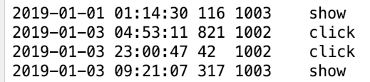
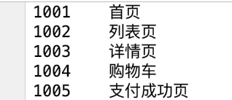
实战：统计到访日志的PV和UV
到访日志是什么？
到访日志：在线网站服务器上的访问日志，记录用户的访问事件
格式见右侧，用于记录"某个时间，某个人在某个页面做了某个事"
事件分为展现和点击，点击指的是页面上的某个链接的点击。
部分到访日志
衡量流量的两个重要指标PV和UV
PV：page view，即页面浏览量，用户每次访问页面都算一个PV
UV：unique visitor，网站独立访客，用户多次访问页面只能算一个UV
日志时间
用户ID
页面ID
事件
部分页面信息
案例需求：
输入文件1：到访日志，格式为[到访时间、用户ID、页面ID、事件]
输入文件2：页面码表，格式为[页面ID、页面名称]
输出文件：[日期、页面ID、页面名称、当天到访PV、当天到访UV]
页面ID
页面名称

Slide 39
实战：统计到访日志的PV和UV
输出文件：[日期、页面ID、页面名称、当天到访PV、当天到访UV]
计算设计：
步骤一：读取页面码表，得到dict(page_id) = page_name的关系
步骤二：PV/UV累积计算
过滤数据：过滤掉event==click的行，因为这里算的PV/UV，用show就可以
获取日期：从时间 2019-01-03 00:13:17，拆出日期部分，用str().split(" ")[0]即可
聚合计算：key设计为(pdate、page_id)的元组，value是个字典，包括pv为数字每次加1，uv需要用户ID去重，所以用set()存储用户ID列表，然后计算元素个数；
步骤三：按行输出结果文件：
计算len(user_ids)得到UV；
根据page_id获取page_name；
构造out_fileds，使用fout输出到文件；
部分到访日志
日志时间
用户ID
页面ID
事件
部分页面信息
页面ID
页面名称

Slide 40
Python代码的组织结构
如果是小型需求，只写代码即可，实现功能是第一要诀，不用管结构
如果是复杂代码或者团队合作，需要进行按不同的层次封装代码，方便重用和协作
项目
project
包
package
模块/文件
module
类
class
函数
function
代码
code
接下来会依次介绍函数、类、模块的知识和使用

Slide 41
Python的函数
函数：
我们已经使用了许多内建的函数，比如len、range、split等都是函数
是能重用的程序段，给一块代码起一个名字，然后在其它地方使用函数名字重复调用这块代码
函数参数
正常情况下定义的参数需要按顺序传对应的参数；
参数可以设置默认值，调用时不用传这些参数的值
关键字参数，可以用name=value的形式调用函数，并且顺序可以换；
传不可变对象string、tuple，数据不能被改变；传可变对象list、dict、set，数据可以被改变
函数有什么用？
重复使用：主要目的，一次封装可以任意的使用，如果变更函数则所有的使用方都会更新；
封装复杂代码逻辑：用一个简单的函数名，表达背后复杂的实现逻辑；
函数返回
可以用return返回函数的计算结果
可以用逗号分隔返回多个值，调用时拆包获取各值
函数的定义形式？
函数内变量的作用域
函数中定义的变量在函数外是不能使用的
函数外面的变量是全局变量，可以读取，但是如果要更改，需要先用global关键字修饰
def functionname(parameters):
""" 函数注释
"""
function_suite
return [expression]
def query_info(sid):
"""查询学生信息
"""
s = select(sid)
return s

Slide 42
Python的lambda函数和列表的排序
lambda函数：
称为匿名函数，函数的定义直接使用，不用起名字
又称为一句话函数、逻辑简单到一行代码就能表达逻辑
用于一些简单的、不会重复多次调用的情景
列表的排序
列表排序方法1：
list.sort(key=None, reverse=False)
列表排序方法2：
new_list = sorted(iterable, key=None, reverse=False)
其中的key参数，可以传入一个函数，指定排序的元素，对于这个函数，用lambda可以简化代码
举例：对学生数据按成绩排序
sgrades=[(1001,89),(1002,77),(1003,99)]
不可行的方法：sgrades.sort()，只会按照第一项排序
方法1：sgrades.sort(key=lambda x:x[1])
方法2：new_list = sorted(sgrades, key=lambda x:x[1], reverse=True)
定义形式
lambda 参数:操作(参数)
定义举例：sum = lambda x,y: x+y
调用举例：sum(1,2)
使用场景
既然逻辑能够在一行完成，那直接写逻辑即可，为什么要写成一个函数？
因为有些python的有些高级函数，比如list.sort、sorted、map、reduce等，它们的调用需要传一个函数作为参数传入

Slide 43
Python的类 – 基础知识
什么是类和实例(对象)：
类一般是名词，代表一类事物，比如学生、汽车、电脑；
类定义了一个模板，一个类可以有多个实例对象，每个实例对象有自己的具体的属性取值；
类是包含数据和方法的一个打包，其中的方法可以对数据进行更新；
实际例子：
list是一个类，[1,2,3]是一个实例
tuple是一个类，(1,2,3)是一个实例
dict是一个类，{"name":123}是一个实例
set是一个类，{1,2,3}是一个实例
小明同学(实例)
学号=S001
姓名=小明
性别=男
学生(类class)
属性：学号、姓名、性别
方法：获取信息
小王同学(实例)
学号=S002
姓名=小王
性别=女

Slide 44
Python的类 – 语法知识
怎样定义类
怎样使用类
class Student: """ 类注释 """ # 类变量，所有实例共享 total_cnt = 0 def __init__(self, name, age): """ 初始化方法 """
# 普通实例变量，每个实例独有 self.name = name self.age = age Student.total_cnt += 1 def set_grade(self, grade): """ 普通方法 """ self.grade = grade
# 创建类的实例
# 会调用类的初始化函数__init__，不用传self s1 = Student('xiaoming', 20) s2 = Student('xiaowang', 25) # 访问类的属性 print(Student.total_cnt) # 访问实例的属性 print(s1.name, s1.age) # 调用实例的方法 s1.set_grade(100)

Slide 45
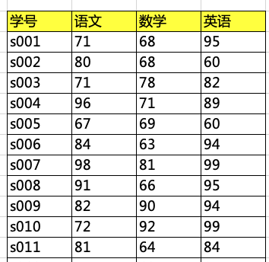
Python的类 – 实例演示
需求：用面向对象的方式解决学生成绩表问题，支持学生成绩导入，支持计算各科平均分最高分
思路：找名词变成类，找数据变属性，找动词变方法
类1：学生成绩表 SgradeTable
属性：
学生成绩表：list(Sgrade)
方法：
导入成绩表文件
计算各科的平均分
计算各科的最高分
类2：学生成绩 Sgrade
属性：
学号
语文成绩
数学成绩
英语成绩
引用
怎样用类保存成绩表数据，支持所需的方法？

Slide 46
Python的异常Exception
异常是什么？
程序运行中会出现一些意外，这些意外Python自身没法处理，所以"举手"抛出异常，让程序员自己处理，程序员如果不处理，程序就会停止继续执行，这些意外就叫做异常。
异常的捕获和处理
try:
代码逻辑
代码逻辑
except [KeyError as e]:
print("keyError的代码", e)
except [Exception as e]
# Exception可以捕获所有异常
print("keyError的代码", e)
finally:
# 一般用于资源的清理，比如文件的关闭
print("一定执行的代码")
异常举例：
代码中出现数字除以零，抛出ZeroDivisionError的异常
将字符串"aa"转换成数字int("aa")，抛出ValueError异常
列表List只有3个元素，却出现了用list[4]访问元素，抛出IndexError异常
一个字典dict，使用不存在的key来访问d[key]，就会报错KeyError异常
打开一个不存在的文件open("test.txt")，抛出FileNotFoundError异常
自己抛出异常
# 即抛出一个Exception的对象
raise Exception("异常信息")

Slide 47
Python的包package和模块module
包package和模块module
包package是一个目录，里面包含__init__.py和模块
模块module是文件，以.py为后缀名，包含类、函数、语句
包和模块都是为了更好的对代码进行组织，实现可重用和可维护
包的__init__.py用于区分普通目录，包可以多级嵌套
模块的搜索路径
搜索执行脚本的当前目录
搜索PYTHONPATH的路径列表(使用sys.path可查看)
怎样新增一个模块的搜索路径？
在.bash_profile或者执行shell中，增加export PYTHONPATH="代码目录"
在python代码开始，用sys.append("代码目录")添加
引入模块：
import module1, module2
from pkg1.pkg2 import module
from pkg1.pkg2.module import func/class
__name__变量
该变量的值是当前module的名称
如果直接执行这个module，则该值为__main__
使用场景
当前脚本既希望被别人import，又想执行自己的特殊代码比如测试代码
我们会编写自己的模块，也会使用大量的Python标准库模块和开源模块！

Slide 48
Python的常见模块
学完了基础知识，我们来领略Python各种模块的精彩！
Python标准库常见模块(已自带不用额外安装)
python解释器相关：sys
操作系统：os
json加载生成：json
正则表达式：re
随机数：random
多线程：multiprocessing
Python常见开源模块(需要额外安装)
网页爬取：scrapy、requests、BeautifulSoup
WEB服务：django、flask
数据库：PyMySQL、redis
Excel读写：xlrd、xlwt
大数据：PySpark
数据计算：numpy、scipy
图表展示：matplotlib
机器学习：scikit-learn
深度学习：百度PaddlePaddle、谷歌TensorFlow

Slide 49
Python的模块安装方法
方法1：使用Pip
pip3 install requests
python3 -m pip install requests
方法2：在Pycharm中可视化安装
方法3：使用Anaconda包
该包已经预先包括了数据科学的几乎所有开源包
网址：https://www.anaconda.com

Slide 50
Python的标准库模块sys和os
sys模块
负责程序与python解释器的交互，提供函数和变量用于操控python的运行时环境
sys.argv 类型为list，命令行参数列表，第一个元素是脚本名称或路径
sys.path 类型为list，模块的搜索路径
它使用PYTHONPATH环境变量初始化
第一个元素是当前目录，意思是每次会首先搜索当前目录下的模块
用户在程序中可以自己修改sys.path，设置自己的模块搜索路径
sys.exit(n) 退出程序，n等于0代表正常退出，不等于0代表异常退出，在shell可以用$?获得退出值
os模块
负责程序与操作系统交互，提供访问操作系统底层的接口
os.environ 字典类型，读取系统环境变量
os.remove(path) 删除文件
os.rename(src,dst) 重命名文件或目录，可实现文件移动
os.mkdir(dir) 创建目录
os.rmdir(dir) 删除目录，目录必须为空
os.listdir(path) 返回列表，列出目录下的文件和目录
os.path.basename(path) 提取路径参数中的文件名
os.path.dirname(path) 提取路径参数中的目录名
os.path.split(path) 拆分path为(目录名, 文件名)
os.path.splitext(path) 拆分path(文件名, 后缀名)
os.path.exists(path) 判断指定的文件或目录是否存在
os.path.isdir(path) 判断path参数是否是目录
os.path.isfile(path) 判断path参数是否是普通文件

Slide 51
Python的标准库模块sys和os – 实例
实例：提供目录名，实现目录下文件按后缀名整理
整理前
整理后4个子目录
杂乱目录：
1.txt
1.jpg
1.py
1.json
2.txt
2.jpg
2.py
3.py
3.json
txt：
1.txt
2.txt
py：
1.py
2.py
3.py
整理程序
jpg：
1.jpg
2.jpg
json：
1.json
3.json

Slide 52
Python的标准库模块json
json是什么？
json是一种非常流行的、轻量级的、数据交换格式：
json对人友好，易于读写（比xml、protobuf要好）
json对机器友好，易于解析和生成
生成json的对象映射
Python | JSON
dict | object
list, tuple | array
str | string
int, float | number
True | true
False | false
None | null
使用场景：
生成：将对象生成为字符串，存入文件、数据库、在网络传输
解析：解析来自文件、数据库、网络传输的字符串成Python对象
跨语言的数据交换：比如Python和C/C++/JAVA/JavaScript的数据交换
解析json的对象映射
JSON | Python
object | dict
array | list
string | str
number (int) | int
number (real) | float
true | True
false | False
null | None
使用方式：
import json
json_string = json.dumps(python_obj)
python_obj = json.loads(json_string)
常用网站
json.cn

Slide 53
Python的web开发微框架flask
做数据的同学一定要把自己的成果秀出来！
flask(http://flask.pocoo.org)
一个轻量级Web应用框架，非常适用于开发小型网站，以及开发web服务的API；
特点：核心非常简单，可以通过安装扩展extension增加功能；
标语：web development, one drop at a time（网站开发，一次取用一滴）；
flask和django的对比
django属于重量级，打包了一站式的解决方案，适合大团队项目使用；
类比：django就是精装修的房子带家具家电领包入住，flask就是毛坯房，自己想把房子装成什么样自己找材料买家具自己装； - 来自知乎
本地文件
在线网站
Web应用程序
(flask、django)
数据库
通过URL访问
网络接口
网络接口

Slide 54
Python的web开发微框架flask
flask开发一个web服务的极简单的代码
# 通过pip install flask安装 import flask # 初始化一个flask的app对象 app = flask.Flask(__name__) # 通过注解，指定URL的访问地址 @app.route("/hello") def hello(): # 从外部获取数据，然后以字符串的方式返回 return "hello flask" # 启动app app.run()
运行脚本，然后在浏览器通过URL[http://127.0.0.1:5000/hello]进行访问

Slide 55
Python的http爬虫库requests
# pip install requests import requests # 发送get请求获取URL返回结果 r = requests.get('http://www.baidu.com') # 发送post请求获取URL的返回结果 r = requests.post( 'http://xxx.org/post', data={'key': 'value'} ) # 查看返回状态码，如果==200代表访问成功 r.status_code # 获取返回的网页内容 r.text
requests(http://docs.python-requests.org)
Requests is an elegant and simple HTTP library for Python, built for human beings.
使用场景
网络爬虫(和BeautifulSoup库配合)
线上API接口测试或者监控

Slide 56
Python访问MySQL模块PyMySQL
MySQL
MySQL是最流行的关系型数据库管理系统，各大中小企业数据存储首选；
特点：
数据组成表格的形式
使用SQL语言查询
支持事务一致性
# pip install PyMySQL
import pymysql
# 创建数据库连接
conn = pymysql.connect(
host='127.0.0.1',
user='root',
password='mysql123***',
db='mydb')
# 创建一个游标对象cursor
cursor = conn.cursor()
# 执行 SQL 查询
cursor.execute("select * from sgrade")
# 获取所有返回数据, fetchall或者fetchone
datas = cursor.fetchall()
for data in datas: print(data)
# 如果是insert、update、delete语句，需要加上这句
conn.commit()
# 关闭数据库连接
conn.close()
https://dev.mysql.com/downloads/mysql/
数据库连接对象
connection
数据库游标对象
cursor
高速公路
货车
货车
Python
程序
MySQL
服务器

Slide 57
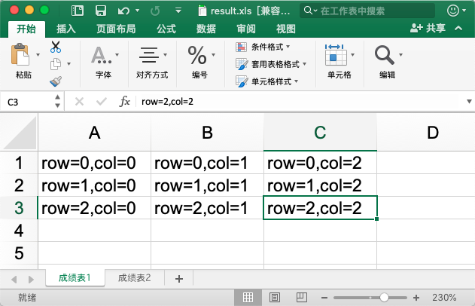
Python使用xlwt模块生成excel
读写excel的模块
xlrd：读取excel
xlwt：生成excel
# pip install xlwt import xlwt # 创建一个excel workbook = xlwt.Workbook(encoding='utf-8') # 添加一个sheet worksheet = workbook.add_sheet('学生成绩表') # 写入一个单元格，参数为(row、col、data) worksheet.write(0, 0, '学号01') worksheet.write(0, 1, '成绩01') worksheet.write(1, 0, '学号02') worksheet.write(1, 1, '成绩02') # 保存excel，参数为excel名称 workbook.save("result.xls")
整个表格：xlwt.Workbook
单元格，使用row和col定位，均从0开始
表格Sheets：workbook.add_sheet

Slide 58
Python开发多进程程序
多进程
如果不加改造，程序会串行执行任务，比较慢；使用多核并行处理，充分挖掘单机的计算潜能；
Multiprocessing是Python的多进程模块，可以使用多核并行计算；
threading是Python的多线程模块，只能使用单核执行计算；
单机总处理能力有限，如果需要处理大于几十GB的数据，可以考虑Spark大数据框架
# 标准库模块无需安装 import multiprocessing def process(d): """这里只需要处理单个元素""" return d * d # Pool的参数为需要使用的CPU核数
# 如果不指定则使用全部核数 with multiprocessing.Pool(3) as pool: # 第二个参数代表待处理的池子
# 比如待爬取的URL列表、待处理的文件输入 results = pool.map(process, [1, 2, 3, 4]) print(results)

Slide 59
课程总结
课程回顾
基础知识：代码风格和注释、数据类型、变量、运算符、if判断、for/while循环、break/continue关键字
高级数据结构：列表list、元组tuple、字典dict、集合set、文件file
代码组织结构：函数def、类class、模块module、包package、异常exception
常见模块：解释器sys、系统os、序列化json、WEB开发flask、爬虫requests、数据库PyMySQL、Excel生成xlwt、多进程multiprocessing
Python是一门全能语言
爬虫
Web开发
自动化测试
自动化运维
大数据处理
人工智能
建议将来深挖一个领域
全能语言什么都能干，入门容易但精通难
建议最好选定某个领域做深入学习

Slide 60
恭喜
恭喜你学完了本门课程，你已经具备了一个初级python程序员所需要的能力；
期望
不论你是平时需要一个计算器，还是真正的要在工作中解决数据处理问题，我非常期望你能想到python，逐渐的开始使用它，直到发现它真的很好用，离不开它；
感谢
你能听我的课程是我万分的荣幸，谢谢你，我们一起努力提升自己，创造一个自己的美好的未来。

